Slide 1
ФГБОУ ВО ДонГМУ Минздрава России
Взаимосвязь нарушений сердечного ритма с синдромом дисплазии соединительной ткани у детей
Баешко Галина Ивановна, доцент кафедры педиатрии №3
Канана Наталья Николаевна, доцент кафедры внутренних болезней №3
г. Донецк
2025г

Slide 2
Дисплазия соединительной ткани у детей широко распространена.
По данным современной статистики от 10 до70% населения земного шара страдают данной патологией.
В России дисплазия выявляется у каждого 10-го ребенка.

Slide 3
Наследственные нарушения соединительной ткани (ННСТ) - гетерогенная группа моногенных заболеваний, обусловленных генетическими дефектами синтеза и/или распада белков внеклеточного матрикса, либо нарушением морфогенеза соединительной ткани.
Дисплазия соединительной ткани (ДСТ) — наследственные нарушения соединительной ткани, объединенные в синдромы и фенотипы на основе общности внешних и/или висцеральных признаков и характеризующиеся генетической неоднородностью и многообразием клинических проявлений от доброкачественных субклинических форм до развития полиорганной и полисистемной патологии с прогредиентным течением.

Slide 4
Факторы формирования соединительнотканной дисплазии
Генетические:
Мутации генов, кодирующих синтез и пространственную организацию коллагена
Мутации генов, ответственных за формирование экстрацеллюлярного матрикса
Мутации генов ферментов, участвующих в созревании коллагена и фибриллогенезе
Экзогенные онтогенетические:
Экологическое неблагополучие
Стрессы
Неадекватное питание

Slide 5
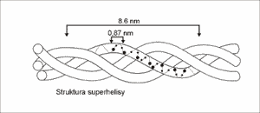
В основе соединительнотканной дисплазии лежит нарушение синтеза коллагена.
В организме коллаген образуется из его предшественника – проколлагена, отличается от остальных протеинов высоким содержанием пролина и гидроксипролина.

Slide 6
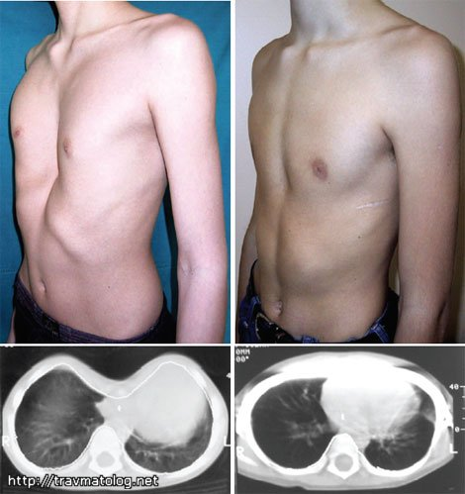
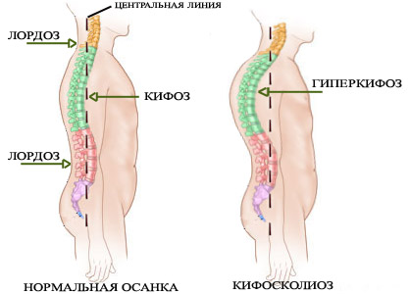
Протекает данный синдром с полисистемным поражением, так как соединительная ткань является составляющей практически всех основных органов и систем;
характеризуется многоликой клинической картиной.

Slide 7
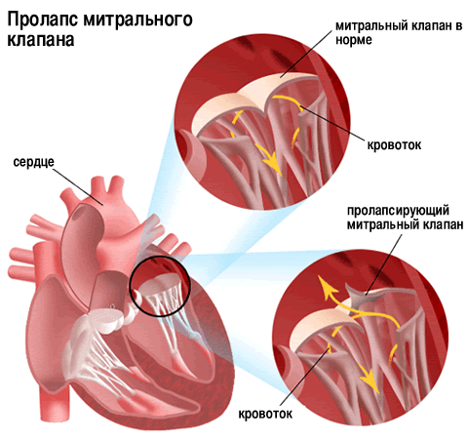
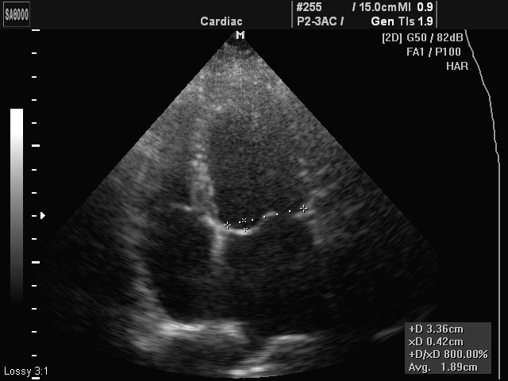
Чаще всего диагностируются патологические изменения сердечно-сосудистой системы в виде:
малых структурных аномалий: пролапса митрального клапана, аномально расположенных хорд в желудочках сердца, открытого овального окна и др.,
аневризм, патологической извитости сосудов, варикозного расширения вен, наличия телеангиоэктазий, нарушения тонуса сосудистой стенки - идиопатической артериальной гипотензии.

Slide 8
Одним из частых кардиальных изменений, сопровождающих дисплазию соединительной ткани, является аритмический синдром.
Цель: Проанализировать нарушения ритма сердца у детей с дисплазией соединительной ткани.
Материал и методы
Обследовано 98 детей (62 девочки и 36 мальчиков) в возрасте от 6 до 18 лет, проживающих на территории Донбасса в условиях хронического стресса с 2014г. по 2023г.
Всем детям выполнялась стандартная ЭКГ, ЭхоКГ и Холтеровское мониторирование.
Наблюдение проводилось в динамике каждый год. Длительность наблюдения составила 9 лет (2014-2023г.)

Slide 9
Результаты
По данным ЭХОКГ структурные изменения в миокарде выявлены у 68 (70%) пациентов.
Чаще всего выявляли:
пролапс митрального клапана и открытое овальное окно – 58 (85%) чел.,
аномально расположенные хорды в левом желудочке - 50 (74%) чел.,
аневризматическое выпячивание межпредсердной перегородки - 5(7%) чел.
врожденные пороки сердца -2 (3%)чел.

Slide 10
По данным стандартной ЭКГ и ХМ чаще выявлялись следующие нарушения ритма сердца:
наджелудочковые экстрасистолы (НЖЭ) -36%:
одиночные -78%, парные - 6%, групповые - 4%
желудочковые экстрасистолы (ЖЭ) - 12%.
Нарушения проводимости сердца регистрировались у 8(2%) детей с врожденными пороками сердца, которые были представлены в виде СССУ, АВ блокады 1-3 степени.
Жизнеугрожающие нарушения ритма в виде ЖЭ 3-5 градаций по Лауну встречались у 2 (3%) детей.
У 2 (3%) пациентов зарегистрирован синдром WPW.

Slide 11
Выводы
Отмечается корреляция наличия аритмического синдрома и дисплазии соединительной ткани у детей.
Наиболее часто выявляют малые структурные аномалии: ПМК, ООО и аномально расположенные хорды в левом желудочке.

Slide 12
СПАСИБО ЗА ВНИМАНИЕ!

